Slide 1
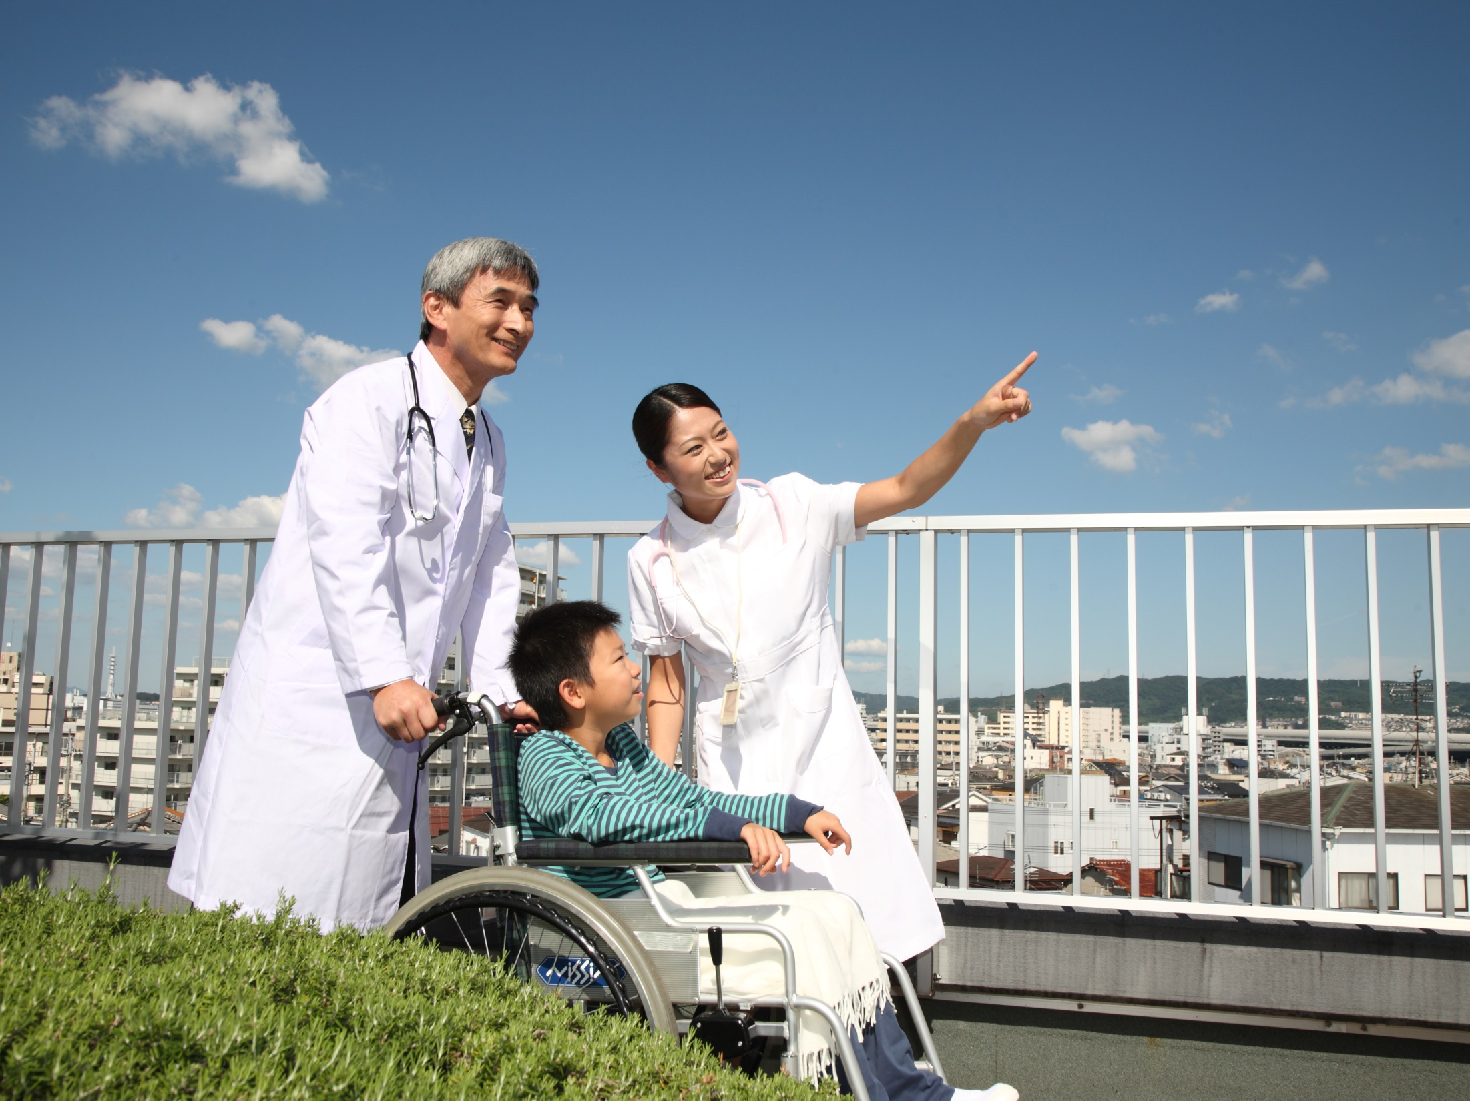
7
의료 관광 업무
단원 목표
진료 절차와 관련된 표현을 익히고 활용할 수 있다.
병명과 관련된 기본 용어를 익히고 활용할 수 있다.
진찰할 때 사용되는 기본 표현을 익히고 활용할 수 있다.
학습 내용
병원 예약
증상
응급실

Slide 2
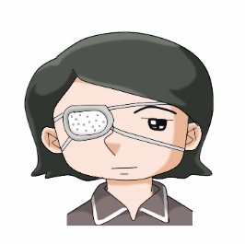
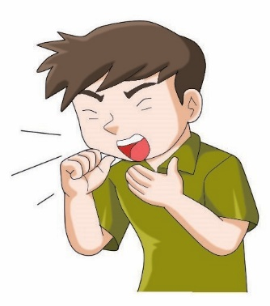
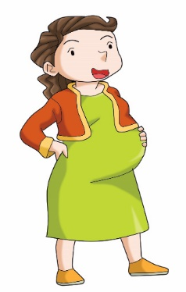
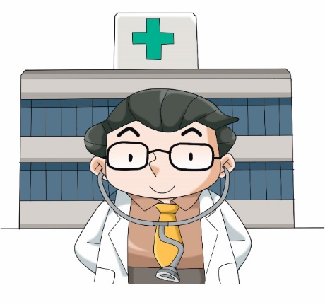
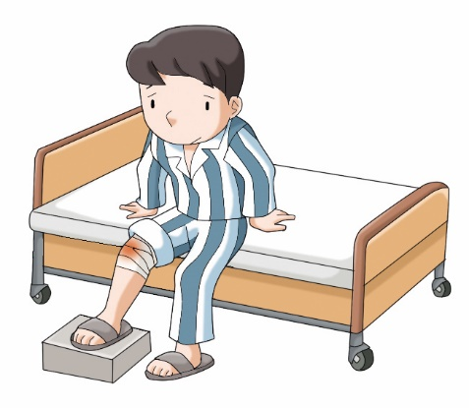
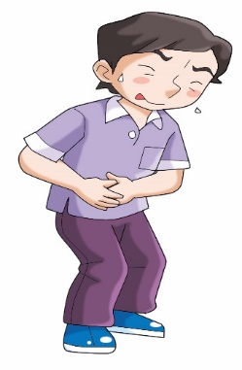
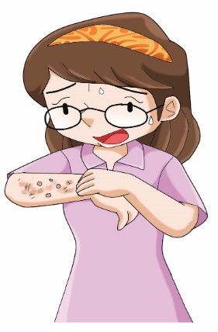
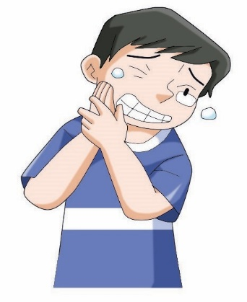
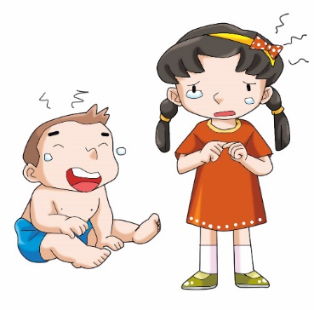
일본의 병원 진료과
じびいんこうか
이비인후과
がんか
안과
さんふじんか
산부인과
げか
외과
ないか
내과
びょういん 병원
ひふか
피부과
しか
치과
しょうにか
소아과

Slide 3
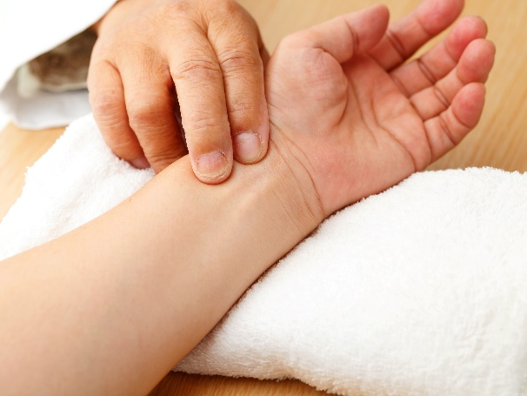
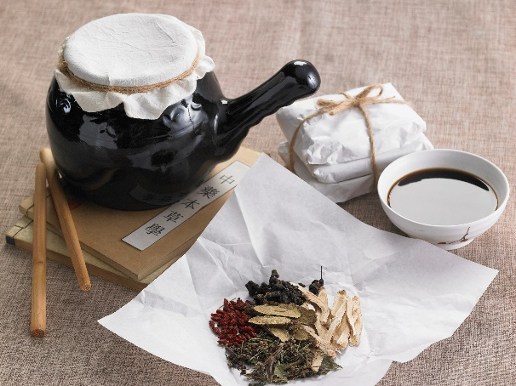
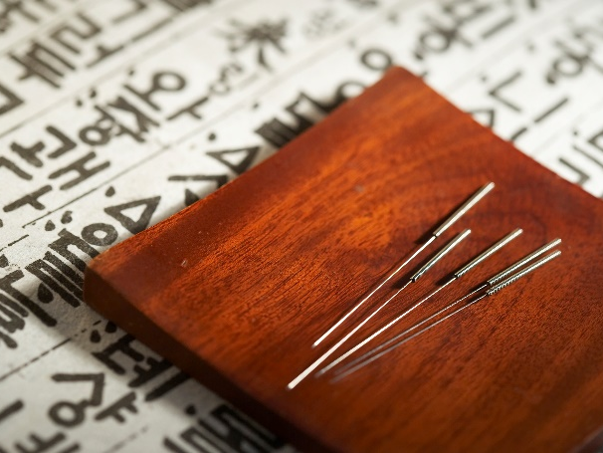
한방진료
かんぽういん
かんぽうやく
はり

Slide 4
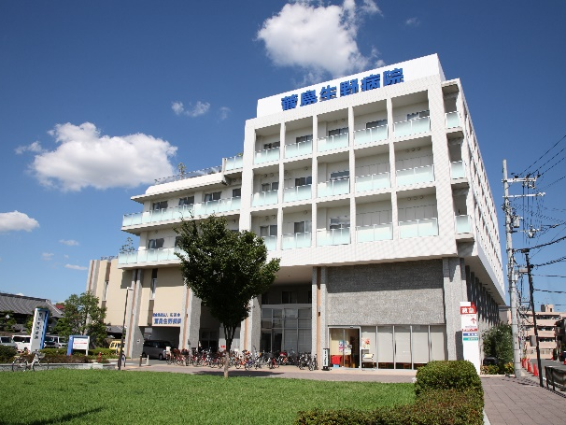
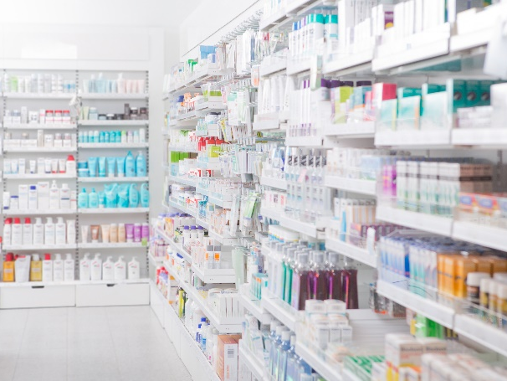
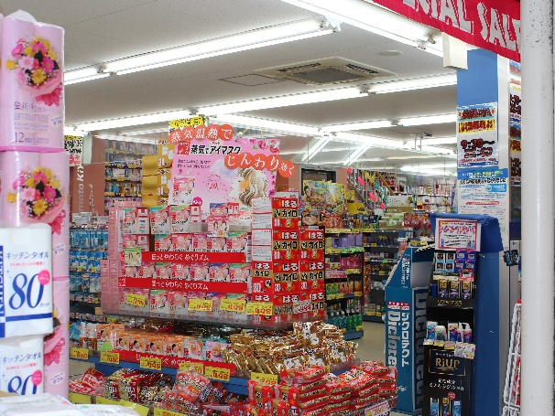
일본에서는 몸이 아플 때 어떤 곳을 이용하는지 알아 봅시다.
びょういん
やっきょく
ドラックストア
일본의 ドラッグ ストア에서는 의사의 처방전 없이도 살 수 있는 각종 의약품과 위생 용품, 화장품 등을 팔고 있습니다.

Slide 5
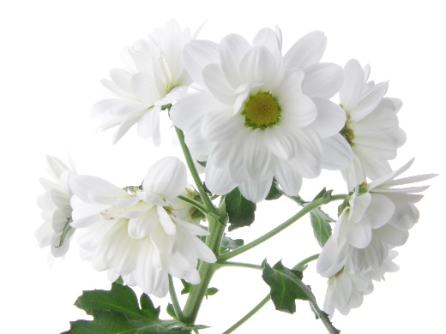
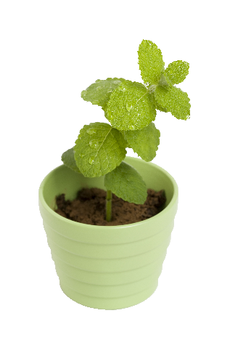
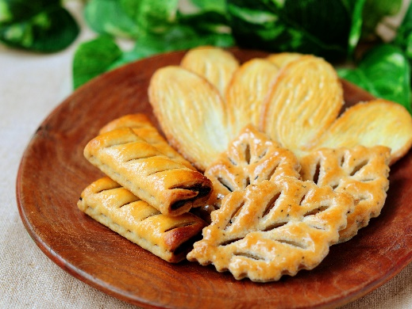
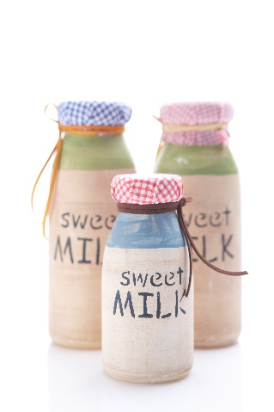
일본에서 병문안을 갈 때 가져갈 선물에 대해 생각해 봅시다.
X
X
O
O
국화(きく)는 장례식 때 사용되는 꽃이기 때문에 병문안을 갈 때 가지고 가서는 안됩니다. 또한 화분도 ‘뿌리내리다(ねづく)’라는 단어와 ‘병으로 눕다(ねつく)’라는 단어의 발음이 비슷하기 때문에 병문안을 갈 때 가져가지 않습니다.

Slide 6
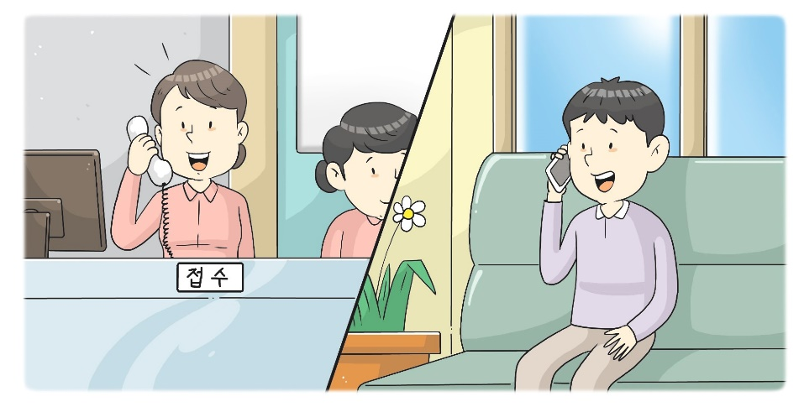
병원 예약
職員 はい、韓国病院です。
患者 しんさつの 予約を したいんですが。
職員 何科を ご希望ですか。
患者 内科です。
職員 時間は いつが よろしいですか。
患者 来週の 木曜日の 3時ごろが いいです。
職員 わかりました。では、その 日に 予約を 入れますね。
患者 はい、ありがとうございます。
かん こく びょういん
よ やく
なに か
き ぼう
ない か
じ かん
らい しゅう
もく よう び
じ
ひ
よ やく
い

Slide 7
しょくいん
직원
병원
환자
예약
무슨 과
희망
내과
다음 주
넣다
職員
病院
患者
予約
何科
（ご）希望
内科
来週
入れる
びょういん
かんじゃ
よ やく
なに か
き ぼう
ない か
らいしゅう
い

Slide 8
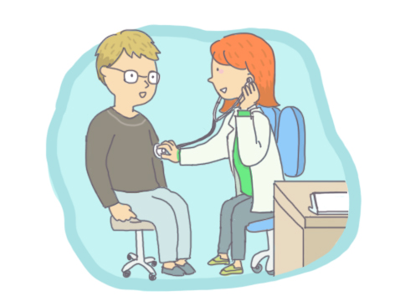
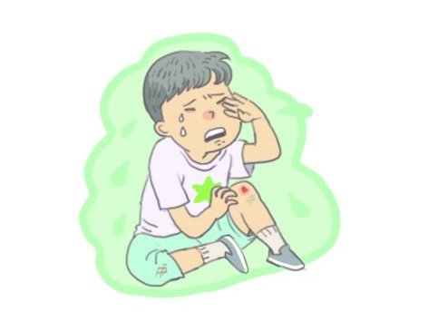
1. 잘 듣고 보기와 같이 병원의 부서를 바꾸어 대답해 봅시다.
A : 何科を ご希望ですか。
B : ないかです。
なに か
き ぼう
ないか
➊
A : 何科を ご希望ですか。
B : げかです。
なに か
き ぼう
げか

Slide 9
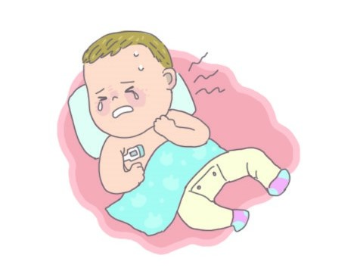
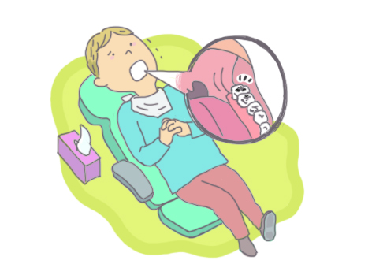
➋
A : 何科を ご希望ですか。
B : しょうにかです。
なに か
き ぼう
しょうにか
➌
A : 何科を ご希望ですか。
B : しかです。
なに か
き ぼう
しか

Slide 10
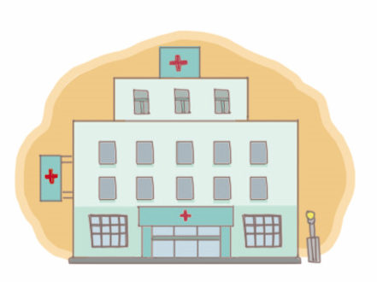
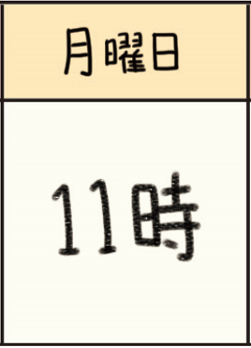
2. 잘 듣고 보기와 같이 병원 진료를 예약해 봅시다.
A : 時間は いつが よろしいですか。
B : 来週木曜日の 3時ごろが いいです。
じ かん
らい しゅう
じ
もく よう び
木曜日 / 3時
➊
A : 時間は いつが よろしいですか。
B : 来週月曜日の 11時ごろが いいです。
じ かん
らい しゅう
じ
げつ よう び
月曜日 / 11時

Slide 11
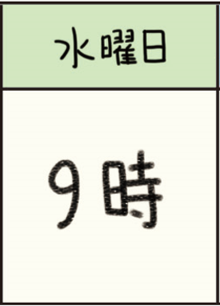
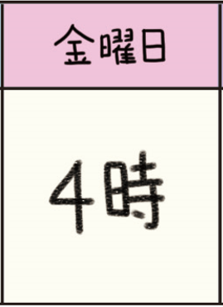
➋
A : 時間は いつが よろしいですか。
B : 来週水曜日の 9時ごろが いいです。
じ かん
らい しゅう
じ
すい よう び
水曜日 / 9時
➌
A : 時間は いつが よろしいですか。
B : 来週金曜日の 4時ごろが いいです。
じ かん
らい しゅう
じ
きん よう び
金曜日 / 4時

Slide 12
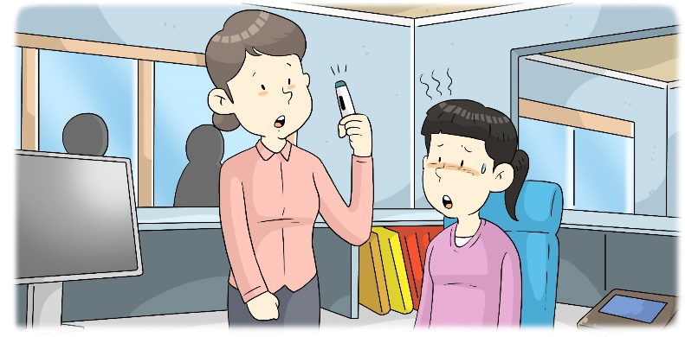
증상
看護師 こちらへ どうぞ。お名前は？
中村 中村友子です。
看護師 中村さんですね。どう なさいましたか。
中村 頭が 痛くて、熱も あるんです。
看護師 他の 症状は ありませんか。
中村 せきも よく 出ます。
看護師 わかりました。熱を はかって みましょう。
熱が 高いですね。少々 お待ちください。
な まえ
なか むら とも こ
なか むら
あたま
いた
ねつ
ほか
しょうじょう
で
ねつ
ねつ
たか
しょうしょう
ま

Slide 13
かん ご し
간호사
이름(성함)
머리
아프다
열
다른
증상
기침
자주
나오다
재다
높다
看護師
（お）名前
頭
痛い
熱
他
症状
せき
よく
出る
はかる
高い
なまえ
で
あたま
いた
たか
ねつ
ほか
しょうじょう

Slide 14
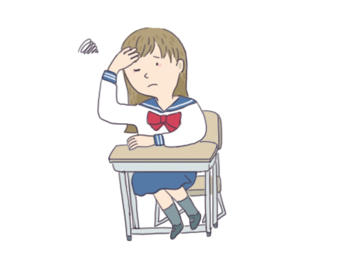
1. 대화를 잘 듣고 보기와 같이 대화해 봅시다.
A : どう なさいましたか。
B : 頭が 痛いんです。
あたま
いた
頭 / 痛い

Slide 15
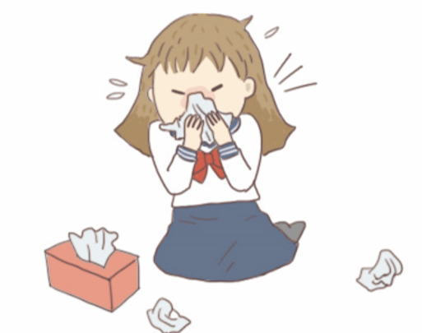
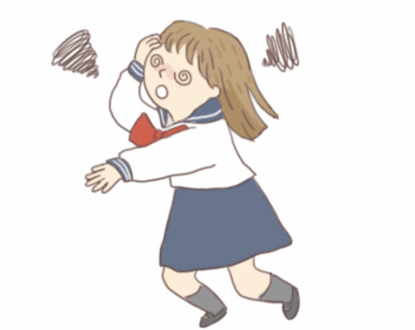
➊
A : どう なさいましたか。
B : はなが つまるんです。
はな / つまる
➋
A : どう なさいましたか。
B : めまいが するんです。
めまい / する

Slide 16
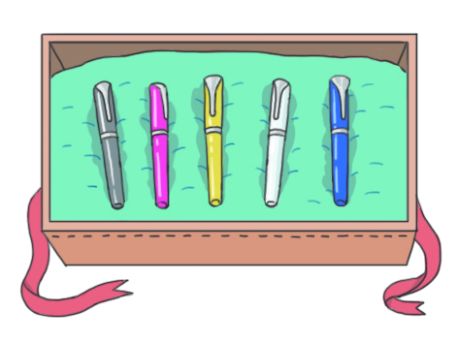
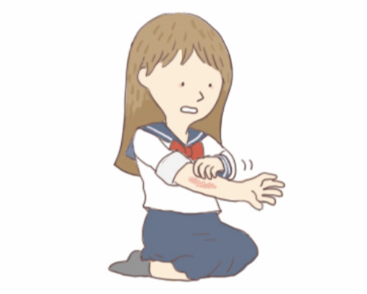
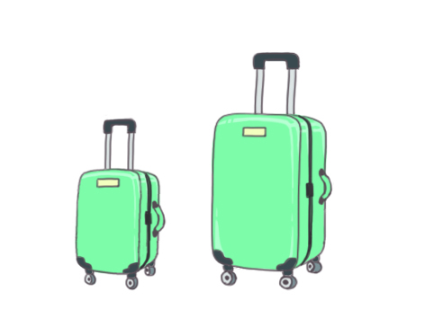
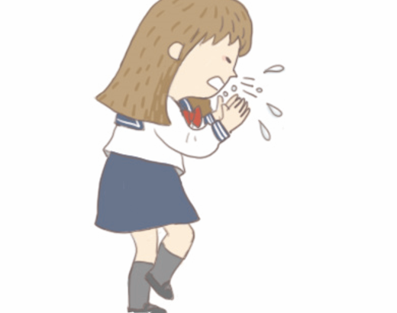
➌
A : どう なさいましたか。
B : ひふが かゆいんです。
ひふ / かゆい
➍
A : どう なさいましたか。
B : せきが でるんです。
せき / でる

Slide 17
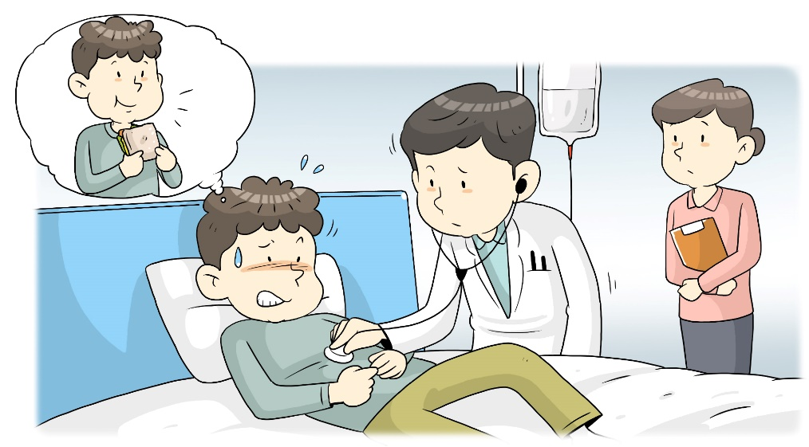
응급실
医者 どう なさいましたか。
患者 お腹が いたいんです。
医者 お昼に 何を 食べましたか。
患者 サンドイッチを 食べました。
医者 他に 何も 食べませんでしたか。
患者 はい。
医者 こちらで しばらく お待ちください。
なか
ひる
なに
た
た
ほか
なに
た
ま

Slide 18
なか
배
아프다
낮
샌드위치
그 밖에는
이쪽에서
잠시
기다려 주세요
お腹
いたい
（お）昼
サンドイッチ
他に
こちらで
しばらく
お待ちください
ひる
ほか
ま

Slide 19
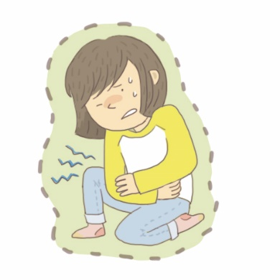
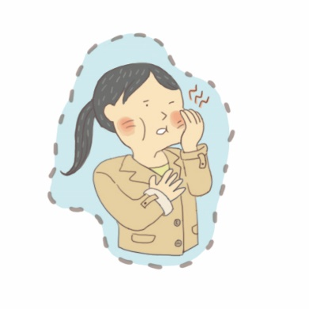
1. 대화를 잘 듣고 보기와 같이 증상을 말해 봅시다.
A : どう なさいましたか。
B : おなかが いたいんです。
おなかが いたい
➊
A : どう なさいましたか。
B : はが いたいんです。
はが いたい

Slide 20
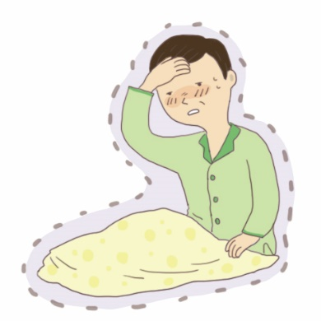
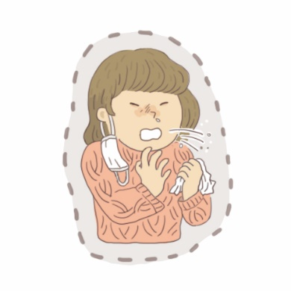
➋
A : どう なさいましたか。
B : ねつが あるんです。
ねつが ある
➌
A : どう なさいましたか。
B : せきが でるんです。
せきが でる

Slide 21
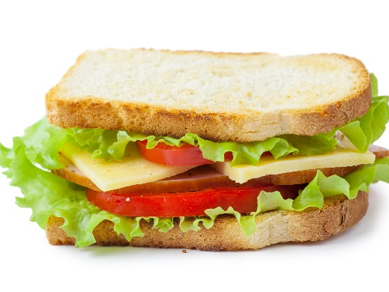
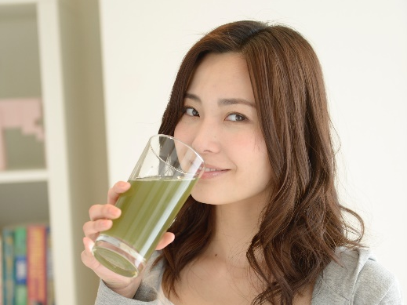
2. 대화를 잘 듣고 보기와 같이 대화해 봅시다.
A : 何を 食べましたか。
B : サンドイッチを 食べました。
A : 何も 食べませんでした。
なに
た
た
なに
た
食べる / サンドイッチ
➊
A : 何を 飲みましたか。
B : ジュースを 飲みました。
A : 何も 飲みませんでした。
なに
の
の
なに
の
飲む / ジュース

Slide 22
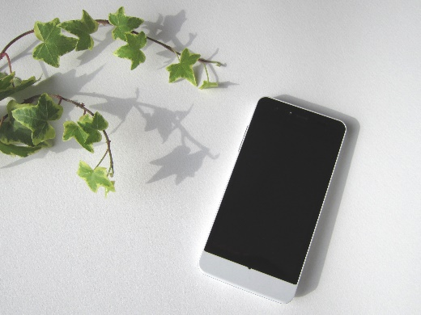
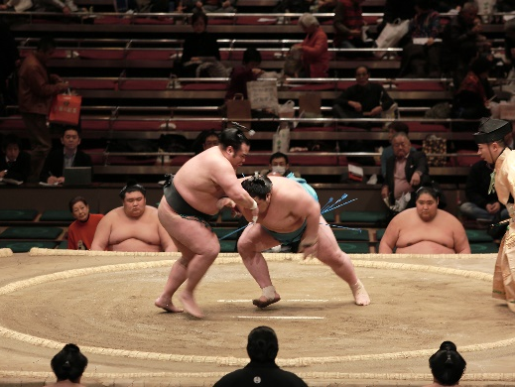
➋
A : 何を 買いましたか。
B : スマホを 買いました。
A : 何も 買いませんでした。
なに
か
か
なに
か
買う / スマホ
➌
A : 何を 見ましたか。
B : すもうを 見ました。
A : 何も 見ませんでした。
なに
み
み
なに
み
見る / すもう

Slide 23
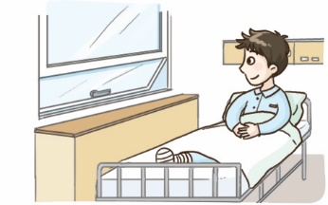
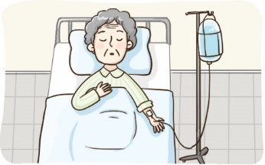
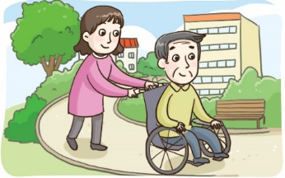
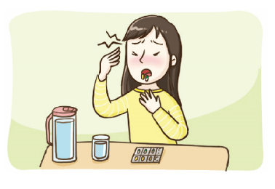
1. 그림에 맞는 표현을 찾아 연결해 봅시다.
と
➊
レントゲンを 取る
➋
くすりを のむ
てん てき
➌
点滴を うつ
くるま い す
➍
車椅子に のる
にゅう いん
➎
入院する
➏
ギブスを はめる

Slide 24
1. 사다리 타기를 통해 아픈 증상을 연결해 보고 보기에서 알맞은 말을 골라 문장을 완성해 봅시다.
する
すぎる
でる
げりを .
たべ .
せきが .
ある する すぎる

Slide 25
2. 일본에서 위급한 상황이 발생하였을 때 눌러야 하는 번호를 보기에서 골라 써 봅시다.
➊ 병이 났을 때 또는 불이 났을 때
119
➋ 교통사고가 났을 때 또는 도둑이 들어왔을 때
110
117 104 119 911 114

Slide 26
➊ ～て みましょう : ~해 봅시다
• 熱を はかって みましょう。 열을 재 봅시다.
• かんがえて みましょう。생각해 봅시다.
ねつ
➋ ます의 과거 표현
기본형 | ～ます : ~니다 | ～ました : ~었습니다(긍정과거)
 | ～ません : ~지 않습니다 | ～ませんでした : ~지 않았습니다(부정과거)
A : ゆうべ、何を 食べましたか。어제 저녁 무엇을 먹었습니까?
B : 何も 食べませんでした。아무것도 먹지 않았습니다.
A : きのう、病院に 行きましたか。어제 병원에 갔습니까?
B : いいえ、行きませんでした。아니오, 가지 않았습니다.
なに
た
なに
た
びょういん
い
い

Slide 27
➊ お＋ます形＋ください : ~(해) 주십시오
• 少々 お待ちください。 잠시만 기다려 주십시오.
• お名前を お書きください。이름을 써 주십시오.
しょうしょう
ま
な まえ
か
➋ 우리나라와 일본의 긴급전화
 | 한국 | 일본
사건, 사고 신고 | 112 | 110
화재, 구급 신고 | 119 | 119
현재시간 안내 | 116 | 117
일기예보 안내 | 131 | 177
전화번호 안내 | 114 | 104

Slide 28
1. 대화를 잘 듣고 대화의 장소로 알맞은 것을 고르시오.
➊
➋
➌
➍
➎

Slide 29
2. 빈칸에 공통으로 들어갈 말로 알맞은 것을 고르시오.
げりを 。 めまいが 。
➊ ある ➋ でる ➌ する ➍ くる ➎ みる
3. 일본에서 병문안을 갈 때 가져가서는 안되는 것으로 짝 지어진 것을 고르시오.
ⓐ おかし ⓑ のみもの ⓒ きくのはなたば ⓓ うえきばち
➊ ⓐ, ⓑ ➋ ⓑ, ⓒ ➌ ⓒ, ⓓ ➍ ⓐ, ⓒ ➎ ⓑ, ⓓ

Slide 30
4. 빈칸에 들어갈 말로 알맞은 것을 히라가나로 쓰시오.
➊ かぜを 。감기에 걸리다
➋ せきが 。기침을 하다
ひく
でる

Slide 31
신체 명칭에 대해 알아봅시다.

Slide 32
우리나라와 일본의 차이점을 그룹별로 찾아 발표해 봅시다.

Slide 33
전통문화와 예능
스모
스모(すもう)는 도효(どひょう)라고 부르는 씨름판에서 마와 시(일본식 샅바)를 두른 두 명의 선수가 승부를 겨루는 일본의 전통 스포츠이다. 스모는 상대 선수를 도효 밖으로 어내거나 쓰러뜨려서 몸의 일부분을 땅에 닿게 하면 이긴다. 스모 선수를 리키시(りきし), 심판을 교지(ぎょうじ), 선수 중에서 가장 높은 등급을 요코즈 나(よこづな)라고 한다.

Slide 34
전통문화와 예능
가부키
가부키는 에도 시대에 서민 중심의 예능으로 시 작되어 약 400년의 전통을 이어오고 있는 전통 무용극이다. 배우들은 독특한 화장을 하고 노래 와 춤과 연기를 하는데, 남성만 가부키 배우가 될 수 있으므로 여자 역할도 남자 배우들이 맡는다. 가부키 공연이 열리는 가장 큰 공연장으로는 긴 자(ぎんざ)의 가부키자(かぶきざ)가 있다.

Slide 35
전통문화와 예능
다도
다도는 차를 마시는 순서, 차를 대접하는 방식, 다기 하나에까지 의미를 두고 음미하며 즐기는 일본인의 대표적인 전통 문화이다. 본래 차는 귀족과 승려 사 이에서 유행하던 것이었는데 이것을 센노 리큐(せんのりきゅう)라는 사람이 다도로 발전시켰다.

Slide 36
한국과 일본의 전통 예능을 조사해 보자.

Slide 37
요쿄즈나는 두 번째로 높은 등급의 스모 선수를 가리킨다. ( )
귀족과 승려 사이에 유행하던 차 문화를 다도로 발전시킨 사람은 센노 리큐이다. ( )
X
O
독특한 화장을 한 남자 배우들의 노래와 춤과 연기가 어우러진 무용극을 ( ) 라고 한다.
가부키

